Slide 1
O ensaio RECOVERY
Formação sobre Tratamento da gripe da UE
V1.0 24/01/2024

Slide 2
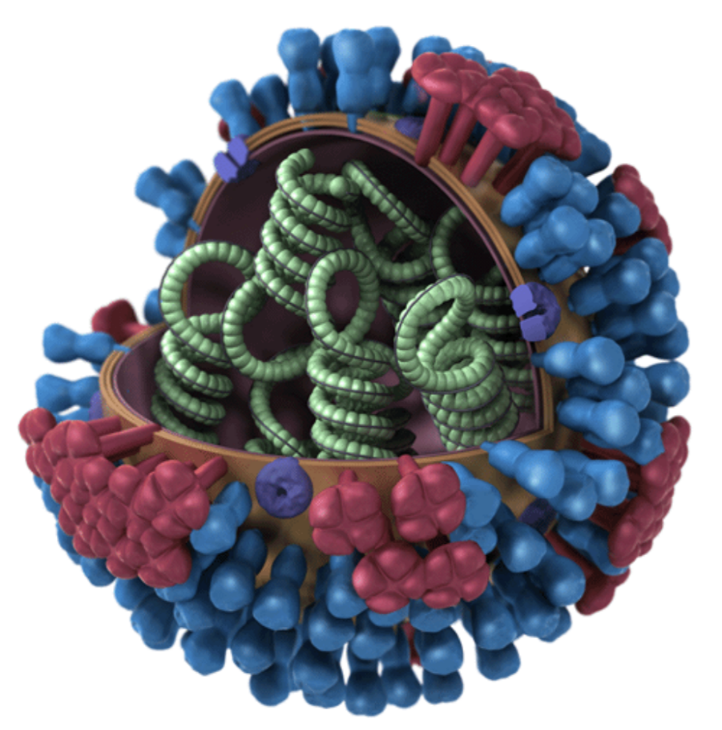
Contexto da gripe
A gripe sazonal mata cerca de 400 000 pessoas/ano em todo o mundo (um terço com menos de 65 anos)
Uma pandemia de gripe pode matar dezenas de milhões de pessoas
O RECOVERY e outros ensaios identificaram rapidamente tratamentos que salvam vidas para COVID-19, randomizando milhares de pacientes
Muitos outros tratamentos promissores foram considerados ineficazes
Ao contrário da COVID-19, não temos boas evidências (ou seja, randomizadas) para orientar o tratamento da gripe

Slide 3
Elegibilidade para o RECOVERY
Pacientes hospitalizados com ≥18 anos
Síndrome de pneumonia, por exemplo,
Sintomas típicos de uma nova infeção do trato respiratório (tosse, dificuldade em respirar, febre, etc.); e
Evidência objetiva de doença pulmonar aguda (por exemplo, alterações em radiografia/TAC/ecografia, hipoxia ou exame clínico); e
Causas alternativas consideradas improváveis ou excluídas (por exemplo, insuficiência cardíaca)
No entanto, o diagnóstico é clínico, segundo a opinião do médico responsável (estes critérios servem apenas de guia)
Um dos seguintes diagnósticos:
Infeção por SARS-CoV-2 confirmada (comparações COVID-19 não abertas na UE)
Infeção confirmada por Influenza A ou B
Pneumonia adquirida na comunidade com antibióticos planeados (sem suspeita de COVID-19/gripe/Pneumocistose/tuberculose)
Nenhum historial médico que pudesse colocar o paciente em risco se ele participasse
O médico não acredita que um tratamento do ensaio específico seja indicado ou contraindicado

Slide 4
Design do RECOVERY: Protocolo Principal V27.0 (inclui comparações fora da UE)
PACIENTES HOSPITALIZADOS COM PNEUMONIA
Comparação de doses elevadas de corticosteroides para COVID-19 (pacientes em VNI ou VMI)
Comparação de corticosteroides para pneumonia adquirida na comunidade (PAC)
ANÁLISE
Comparação com o sotrovimab
E
Dose elevada de dexametasona
Cuidados habituais (dose padrão de corticosteroides)
J
Sotrovimab
Cuidados habituais sem sotrovimab
M
Dexametasona
Cuidados habituais sem corticosteroides
ou
ou
ou
Pacientes com SARS-CoV-2 confirmado (NÃO ABERTO NA UE)
Pacientes com PAC (sem suspeita de SARS-CoV-2/gripe/Pneumocistose/tuberculose)
Dados de referência recolhidos, adequação determinada
Randomização 1:1 em cada comparação adequada
R
Resultados aos 28 dias e 6 meses
Mortalidade
Tempo até à alta hospitalar com vida
Progressão para ventilação ou morte
Comparação com baloxavir
ATUALMENTE NÃO ABERTO NA UE
Comparação de corticosteroides da gripe (pacientes com hipoxia)
Comparação com oseltamivir
G
Baloxavir
Cuidados habituais sem baloxavir
H
Oseltamivir
Cuidados habituais sem oseltamivir
I
Dexametasona
Cuidados habituais sem corticosteroides
ou
ou
ou
Pacientes com GRIPE confirmada

Slide 5
Design do RECOVERY:
Comparações da gripe na UE
PACIENTES HOSPITALIZADOS COM PNEUMONIA
Comparação de doses elevadas de corticosteroides para COVID-19 (pacientes em VNI ou VMI)
Comparação de corticosteroides para pneumonia adquirida na comunidade (PAC)
ANÁLISE
Comparação com o sotrovimab
E
Dose elevada de dexametasona
Cuidados habituais (dose padrão de corticosteroides)
J
Sotrovimab
Cuidados habituais sem sotrovimab
M
Dexametasona
Cuidados habituais sem corticosteroides
ou
ou
ou
Pacientes com SARS-CoV-2 confirmado (NÃO ABERTO NA UE)
Pacientes com PAC (sem suspeita de SARS-CoV-2/gripe/Pneumocistose/tuberculose)
Dados de referência recolhidos, adequação determinada
Randomização 1:1 em cada comparação adequada
R
Resultados aos 28 dias e 6 meses
Mortalidade
Tempo até à alta hospitalar com vida
Progressão para ventilação ou morte
Comparação com baloxavir
ATUALMENTE NÃO ABERTO NA UE
Comparação de corticosteroides da gripe (pacientes com hipoxia)
Comparação com oseltamivir
G
Baloxavir
Cuidados habituais sem baloxavir
H
Oseltamivir
Cuidados habituais sem oseltamivir
I
Dexametasona
Cuidados habituais sem corticosteroides
ou
ou
ou
Pacientes com GRIPE confirmada

Slide 6
Oseltamivir (TAMIFLU)

Slide 7
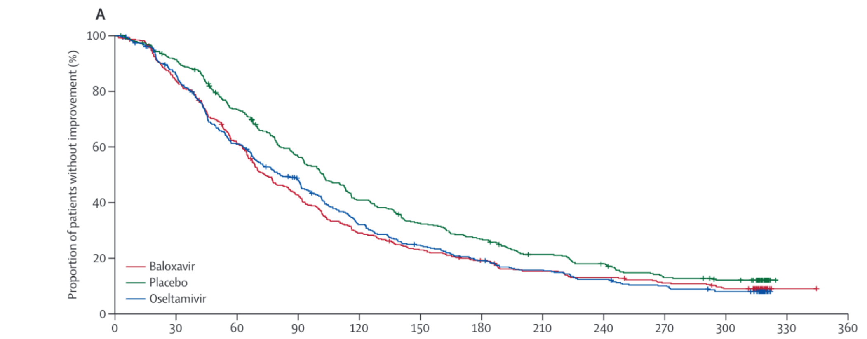
Oseltamivir (Tamiflu) Contexto
O oseltamivir é um inibidor da neuraminidase (IN)
A neuraminidase permite a liberação do vírus a partir de células infetadas, pelo que os IN interferem com o ciclo de replicação viral
O oseltamivir reduz a duração dos sintomas de gripe em cerca de 16 horas, se iniciado dentro das 48 horas após o início dos sintomas
% sem melhoria dos sintomas
Baloxavir
Placebo
Oseltamivir
Ison MG et al. Lancet Infect Dis. 2020 Oct;20(10):1204-1214. PMID32526195
Tempo decorrido desde o início do tratamento (h)

Slide 8
Oseltamivir (Tamiflu) Contexto
Alguns estudos observacionais sugeriram um benefício do oseltamivir em pacientes hospitalizados, mas outros não, e faltam provas de ensaios randomizados.^{1,2}
Esses dados observacionais essão sujeitos a vieses que não podem ser evitados de forma confiável
Durante a pandemia, os dados observacionais para vários tratamentos da COVID-19 (por ex., azitromicina, plasma convalescente) foram enganosos, e contraditos por grandes ensaios randomizados subsequentes
Sem evidência randomizada, a eficácia e segurança do oseltamivir em pacientes hospitalizados são incertas
1 Muthuri SG, et al. Lancet Respir Med. 2014 May;2(5):395-404. PMC6637757
2 Heneghan CJ, et al. Health Technol Assess. 2016 May;20(42):1-242. PMC4904189

Slide 9
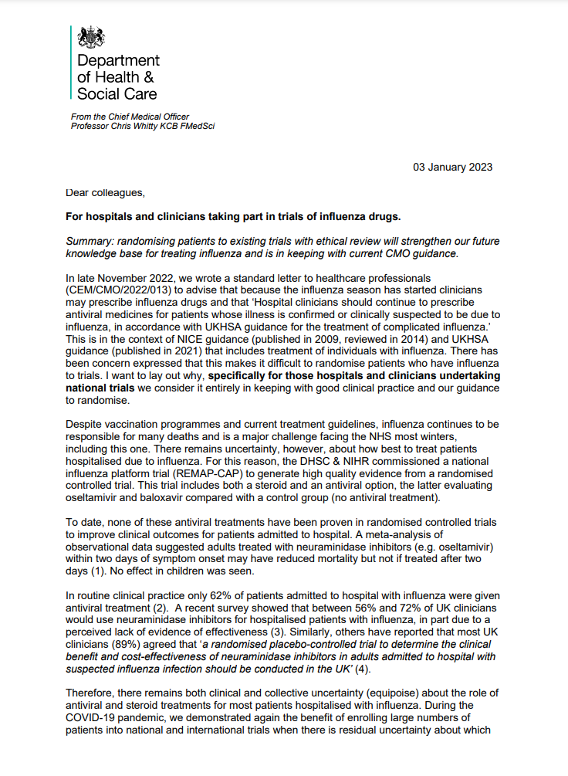
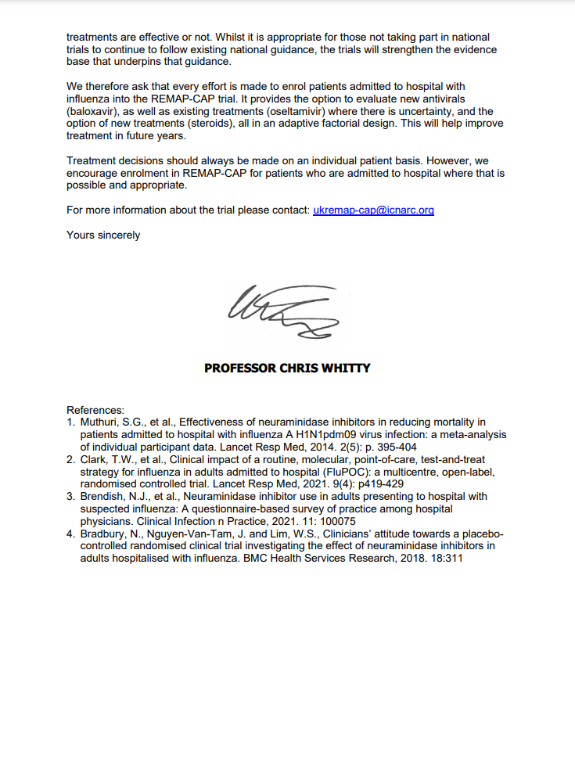
Oseltamivir (Tamiflu) Contexto
Muitas orientações de tratamento recomendam IN para pacientes hospitalizados com gripe
Em 2023, o Médico Chefe da Inglaterra escreveu a todos os hospitais do Reino Unido em apoio aos ensaios que incluem uma vertente sem antivirais
“[...] especificamente para os hospitais e médicos que realizam ensaios nacionais, consideramos que está inteiramente de acordo com as boas práticas clínicas e as nossas orientações para randomizar".
"Até ao momento, nenhum desses tratamentos antivirais foi comprovado em ensaios clínicos randomizados e controlados para melhorar os resultados clínicos para pacientes hospitalizados".
Discussões/comunicações locais podem ser necessárias para explicar este contexto

Slide 10
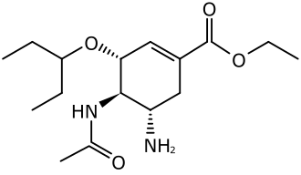
Oseltamivir (Tamiflu) Elegibilidade
Os pacientes com utilização recente ou planeada de um IN para a infeção atual não são elegíveis (oseltamivir ou zanamivir)
Os pacientes tratados por coinfecção bacteriana são elegíveis se a equipa clínica considerar que a gripe pode estar a contribuir para a doença pulmonar
As mulheres grávidas ou lactantes são elegíveis (ver apêndice 4 do protocolo para o procedimento)
Pode ser utilizado em pacientes com insuficiência hepática ou renal

Slide 11
Oseltamivir (Tamiflu) Dosagem e efeitos secundários
Apenas por via oral ou nasogástrica (sem via intravenosa)
Tratar durante 5 dias (10 dias se imunocomprometido) para ser concluído em casa se tiver alta
Dose: 75 mg duas vezes por dia com função renal normal
75 mg uma vez ao dia se eGFR for 10-29 ml/min
75 mg em dose única se eGFR for <10 ml/min (ou em diálise/hemofiltração)
Ajuste necessário se o peso <40 kg (ver protocolo)
Nota: o ajuste da dose renal no RECOVERY difere do RCM
Não se conhecem interações medicamentosas significativas
Os efeitos secundários mais frequentes são dores de cabeça, náuseas e vómitos (<10%), foram raramente notificadas reações de hipersensibilidade graves

Slide 12
CORTICOSTEROIDES PARA GRIPE

Slide 13
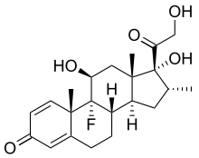
Corticosteroides para gripe Contexto
Os corticosteroides são o tratamento padrão para pacientes com pneumonia por COVID-19, reduzindo o risco de morte em cerca de 1/5 em pacientes em oxigénio
Anteriormente proposto como tratamento para a pneumonia por gripe, mas nunca devidamente testado em pacientes hospitalizados
Reduzindo danos pulmonares imunomediados pode melhorar a sobrevida na gripe grave, como acontece na COVID-19

Slide 14
Corticosteroides para gripe
Elegibilidade
Aberto a pacientes com pneumonia por gripe associada a hipoxia (oxigénio suplementar ou SpO2 <92% no ar)
Contraindicado com utilização atual ou planeada de corticosteroides sistêmicos, ou se coinfetado com SARS-CoV-2
Mulheres grávidas e lactantes elegíveis (mas utilizar prednisolona/hidrocortisona em vez de dexametasona – ver protocolo)
Os pacientes com insuficiência hepática ou renal são elegíveis
Se, após randomização, os corticosteroides se tornarem indicados num paciente ao qual tenham sido prestados os cuidados habituais, estes devem ser administrados (isto só deve acontecer devido a uma alteração no estado clínico)

Slide 15
Corticosteroides para gripe
Dosagem e efeitos secundários
Dexametasona de 6 mg uma vez por dia, oral/nasogástrica ou intravenoso
Tratar durante 10 dias ou até receber alta, consoante o que ocorrer mais cedo
Sem amostras de base ou de seguimento
Devem ser considerados e antecipados efeitos secundários importantes dos corticosteroides, como na prática normal, por ex.,
Risco de hiperglicemia (considerar necessidade de monitorização aumentada)
Úlceras pépticas (considerar necessidade de proteção gástrica se for de alto risco)
Infeção (especialmente se outras razões para imunossupressão)
Reações psiquiátricas
Retenção de líquidos
Risco de insuficiência suprarrenal com a interrupção súbita em alguns pacientes, por exemplo, utilização prévia significativa de corticosteroides ou outras razões para insuficiência suprarrenal (considerar a interrupção gradual após a prática normal)

Slide 16
Corticosteroides para gripe Potenciais interações
A dexametasona é um substrato do CYP3A4, pelo que existe um risco de exposição aumentada e efeitos secundários se administrada em conjunto com inibidores potentes de CYP3A4, por ex.,
Claritromicina/eritromicina (mas não azitromicina)
Ritonavir/cobicistat
Antifúngicos azólicos
Pondere se um inibidor potente de CYP3A4 pode ser suspenso/substituído em segurança ou se é necessária uma monitorização acrescida dos efeitos secundários dos esteroides
Se não for possível evitar inibidores potentes de CYP3A4, pode não ser apropriado incluir o paciente na comparação com corticosteroides, mas tal não é proibido pelo protocolo, uma vez que o tratamento deve ser baseado numa avaliação dos riscos/benefícios individuais

Slide 17
Sumário - Tratamentos da gripe
A gripe mata centenas de milhares de pessoas por ano e uma pandemia de gripe pode ser cem vezes pior
Ao contrário da COVID-19, nenhum tratamento promissor contra a gripe foi devidamente avaliado em ensaios clínicos randomizados de pacientes hospitalizados
Obrigado por se juntar a nós para melhorar o tratamento da gripe!

